Slide 1
COVID-19 EN CHILE
CIFRAS Y TENDENCIAS
AL SÁBADO 6 MARZO 2021

Slide 2
PACIENTES EN UCI

Slide 3
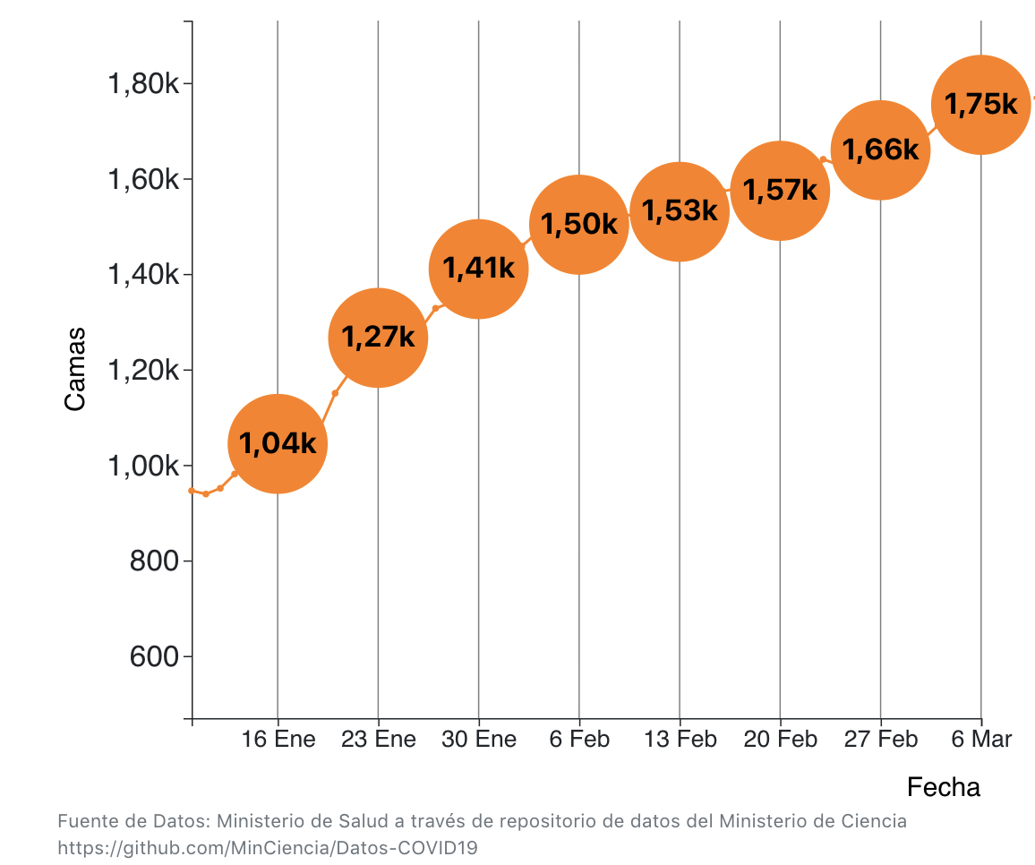
Pacientes COVID-19 en UCI reportados en Chile

Slide 4
FALLECIDOS SEMANALES

Slide 5
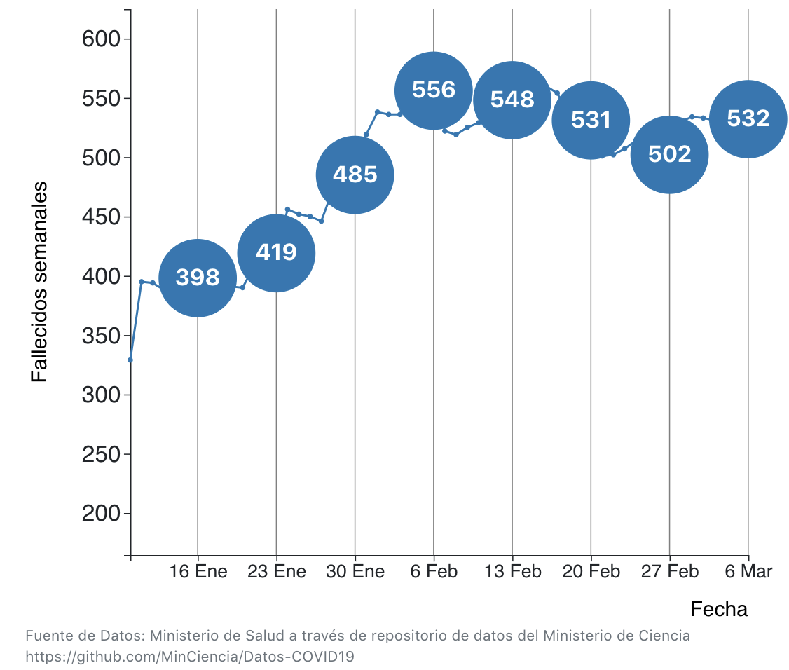
Fallecidos semanales con PCR+ reportados en Chile
Notes:
OMS: reducción de fallecidmidos confirmados y probables por 3 semanas

Slide 6
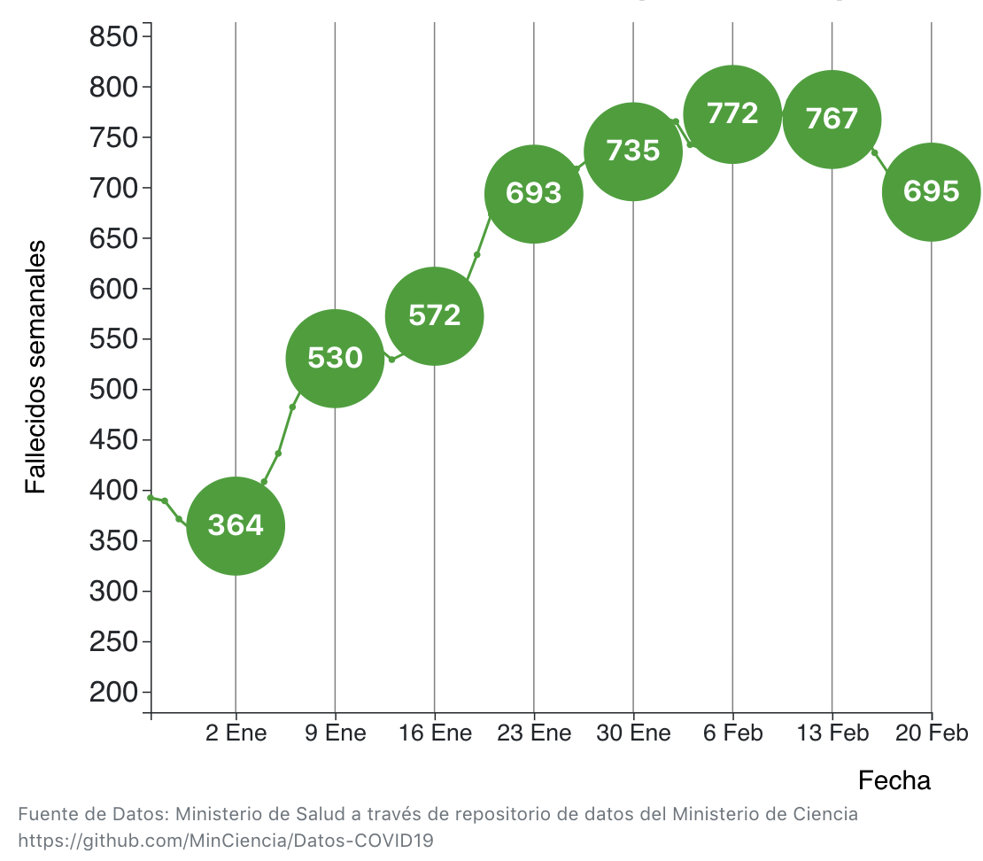
Total de fallecidos semanales (con y sin confirmación por laboratorio) por fecha de defunción
Datos de fallecidos con causa COVID19 no confirmados por laboratorio actualizados al 20 de Febrero de 2021

Slide 7
CASOS & TESTS

Slide 8
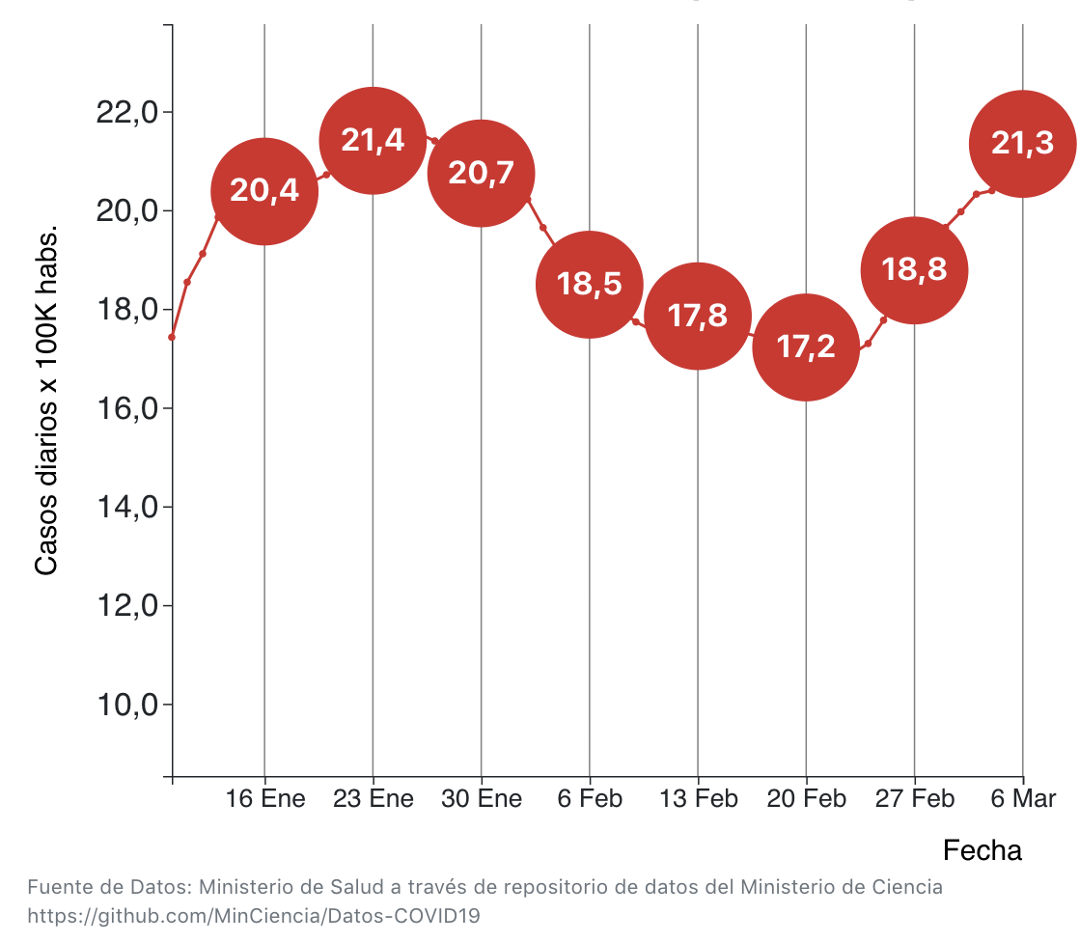
INCIDENCIA (Nuevos casos diarios x 100 mil habitantes)
Notes:
OMS Baja sostenida (reducer a la mitad en 3 semanas”
UK: Bajo 14 para abrir escuelas
Bajo 1,4 para abrir el resto

Slide 9
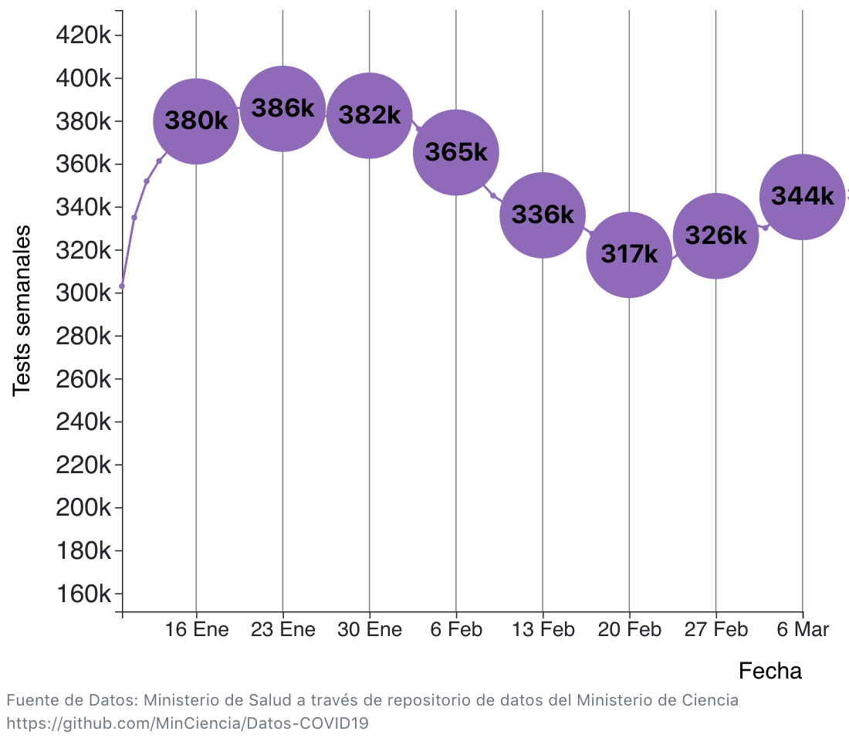
TESTS PCR SEMANALES

Slide 10
POSITIVIDAD

Slide 11
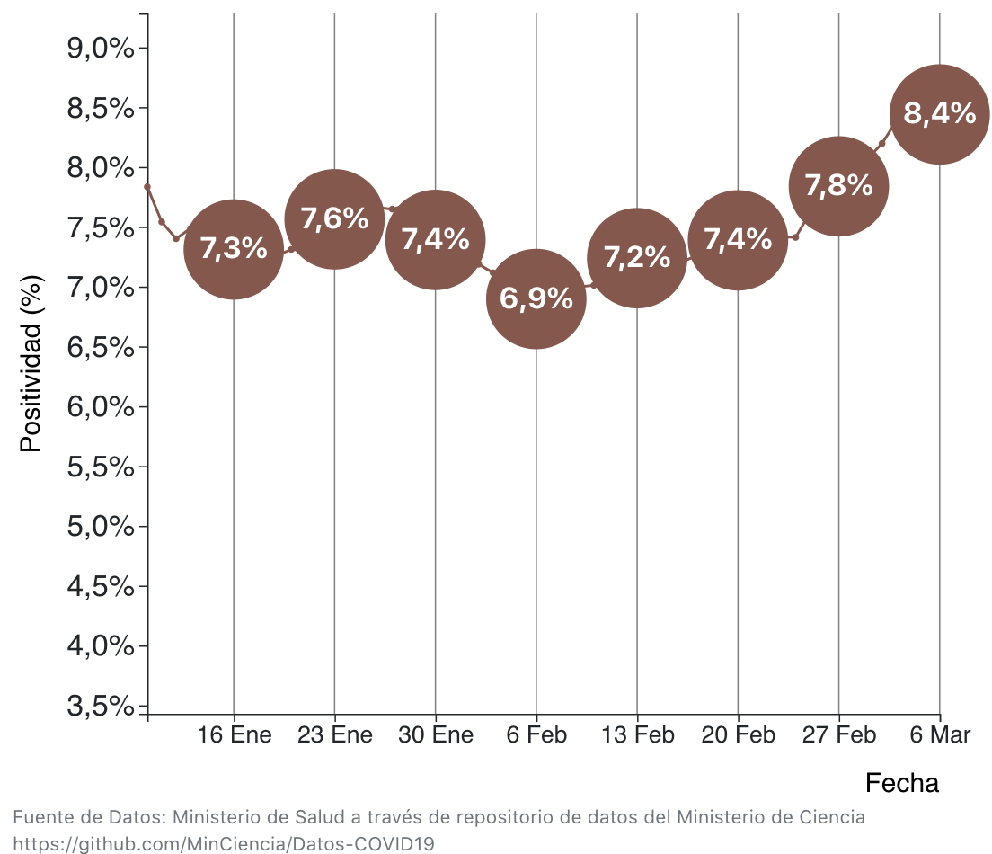
POSITIVIDAD SEMANAL EN CHILE
Notes:
OMS: Menor a 5% en últimas 2 semanas

Slide 12
POR REGIONES

Slide 13
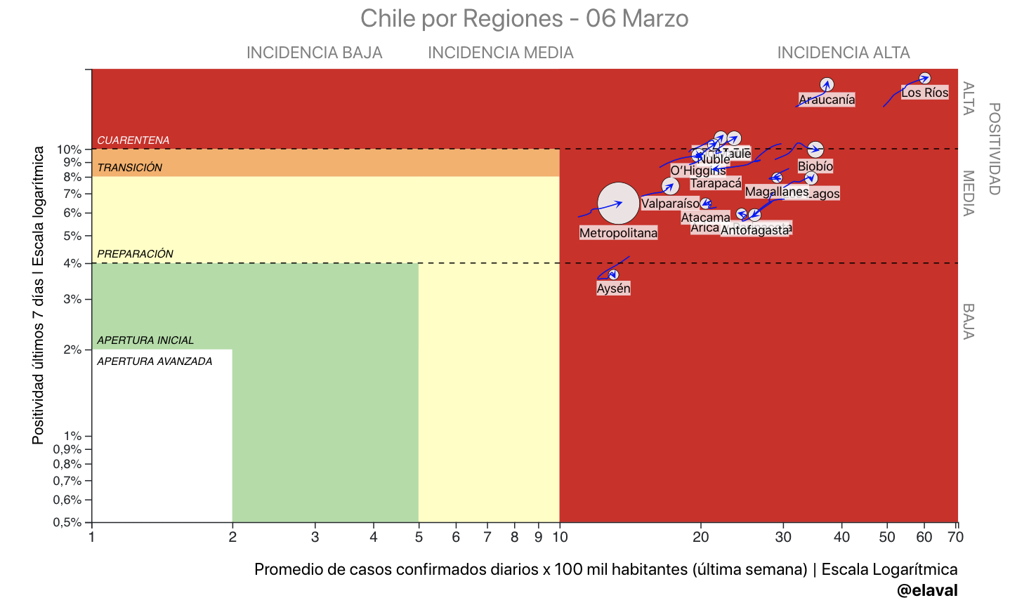
EVOLUCIÓN DE POSITIVIDAD E INCIDENCIA EN ÚLTIMA SEMANA

Slide 14
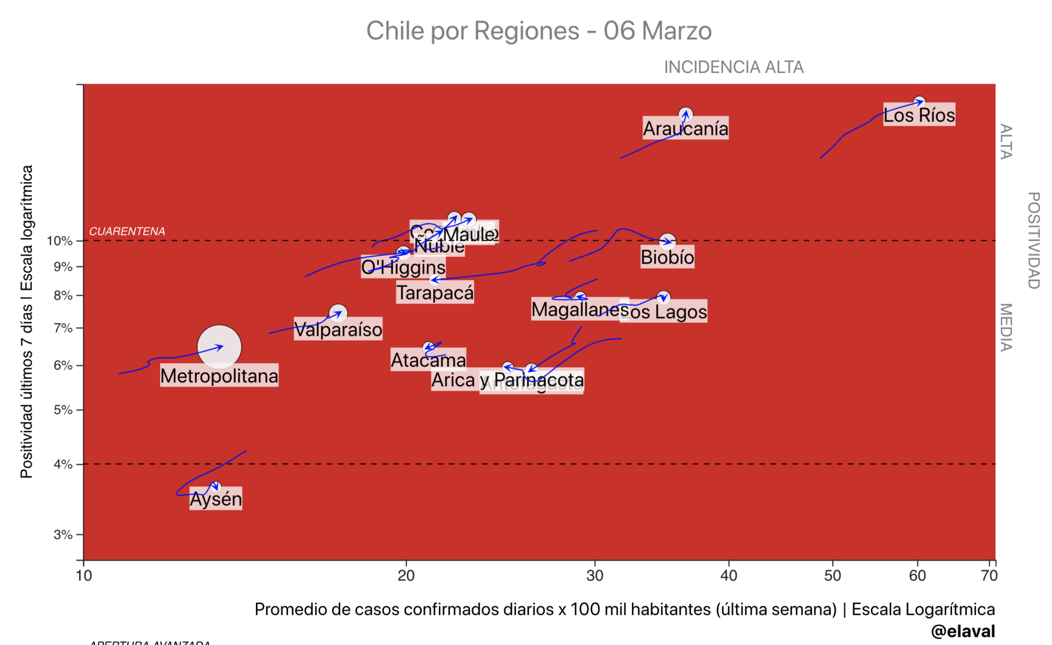
EVOLUCIÓN DE POSITIVIDAD E INCIDENCIA EN ÚLTIMA SEMANA

Slide 15
VACUNACIÓN

Slide 16
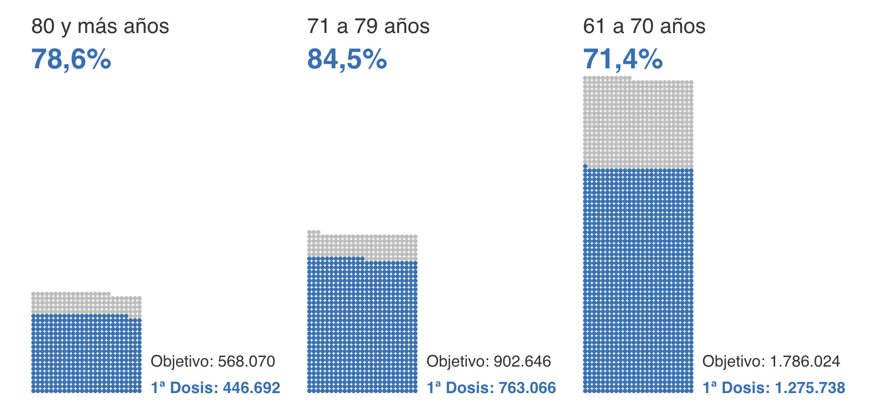
Vacunación COVID-19 en Chile al Viernes 5 Marzo de 2021
1ª DOSIS
Fuente de datos: Departamento de Información y Estadística en Salud, Ministerio de Salud

Slide 17
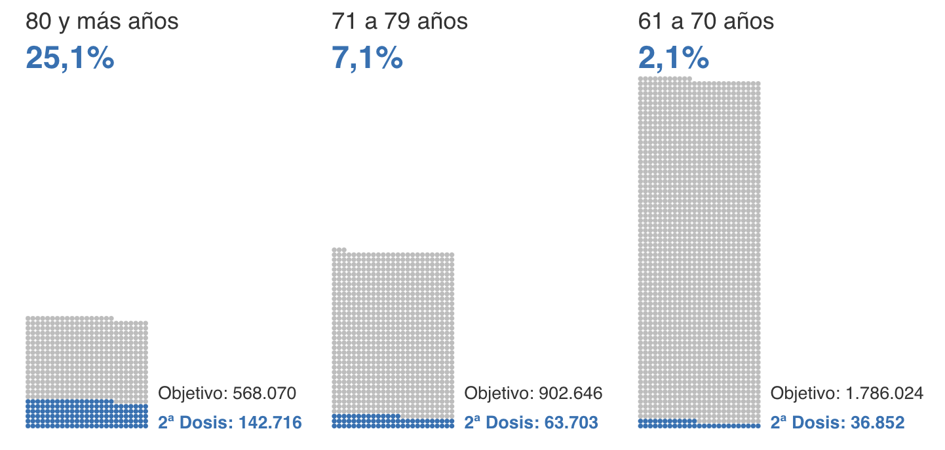
Vacunación COVID-19 en Chile al Viernes 5 Marzo de 2021
2ª DOSIS
Fuente de datos: Departamento de Información y Estadística en Salud, Ministerio de Salud

Slide 18
RESUMEN SEMANAL
Hospitalzaciones en UCI: ALTO Y SUBIENDO
Fallecidos: ALTO Y DEJÓ DE REDUCIR LA ÚLTIMA SEMANA
Casos: ALTO Y SUBIENDO
Positividad: ALTA Y SUBIENDO
Vacunación: 7,5% AVANCE CON 2ª DOSIS EN MAYORES DE 60 AÑOS
Situación compleja para enfrentar próximas semanas

Slide 19
UN AÑO DE PANDEMIA EN CHILE

Slide 20
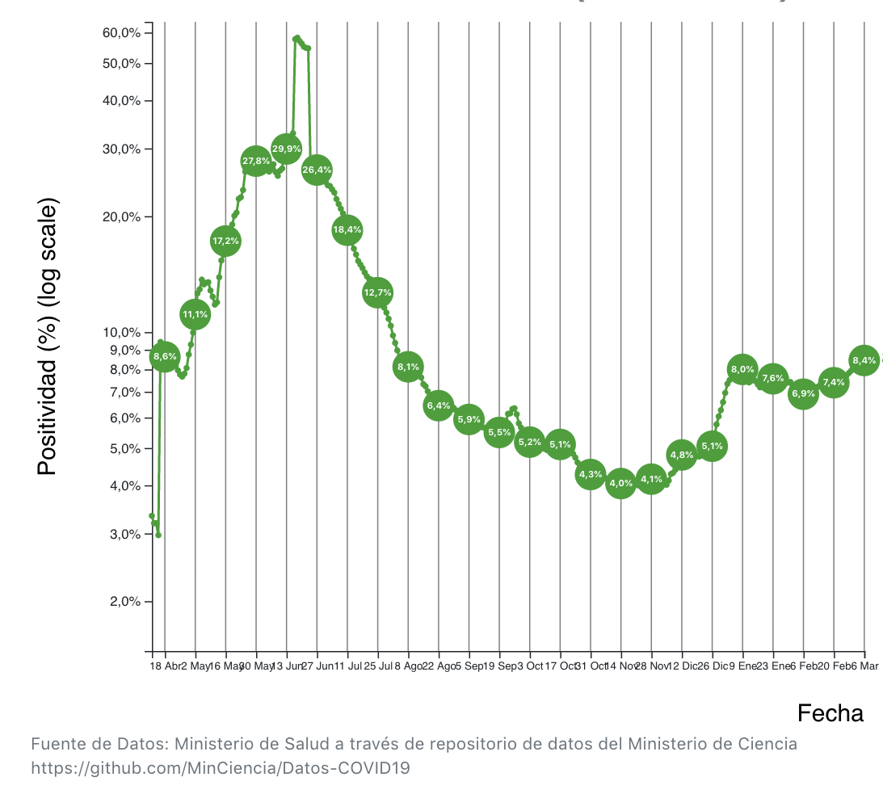
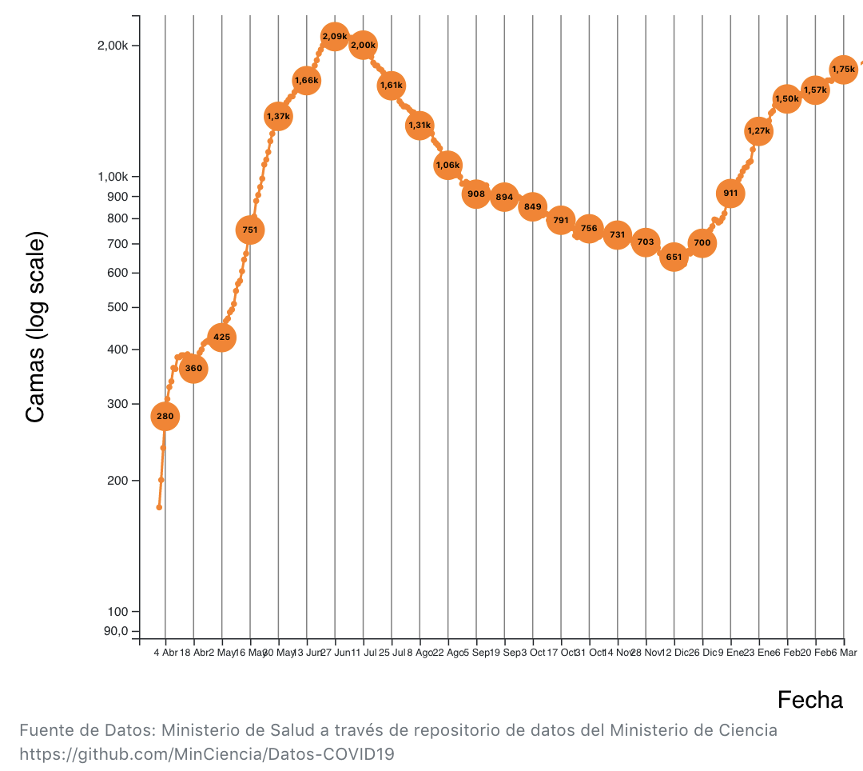
UN AÑO DE PANDEMIA EN CHILE
POSITIVIDAD
PACIENTES COVID19 EN UCI

Slide 21
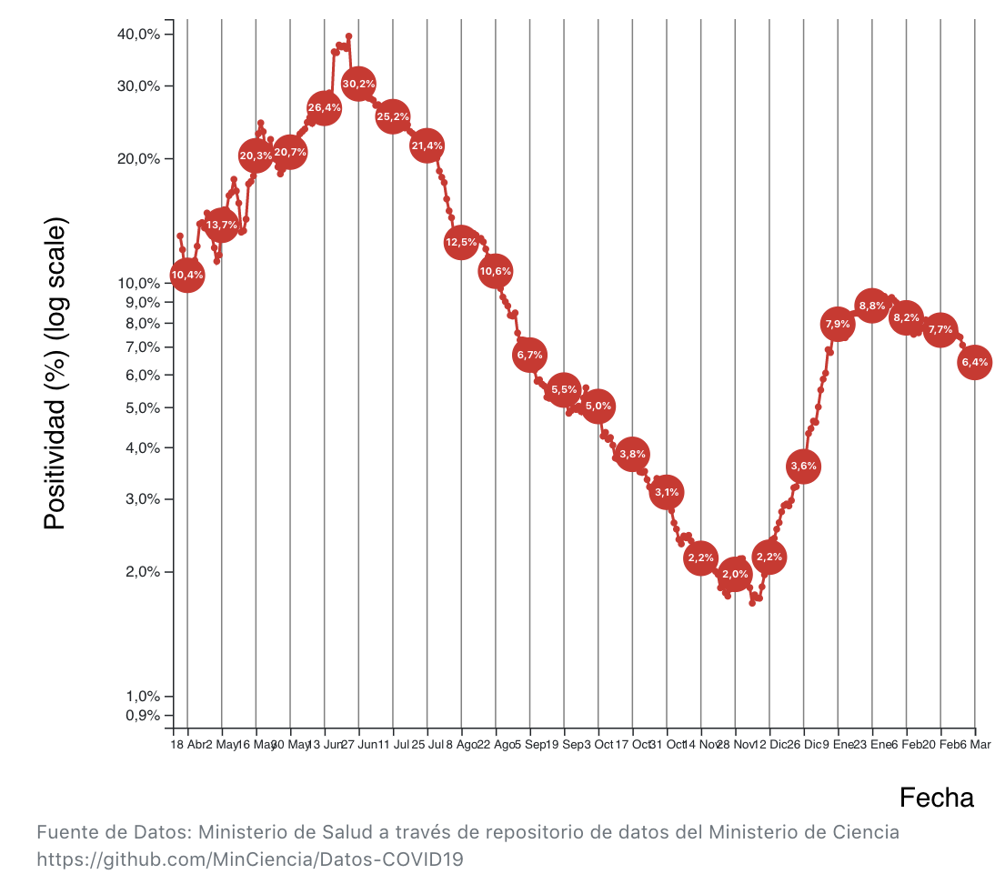
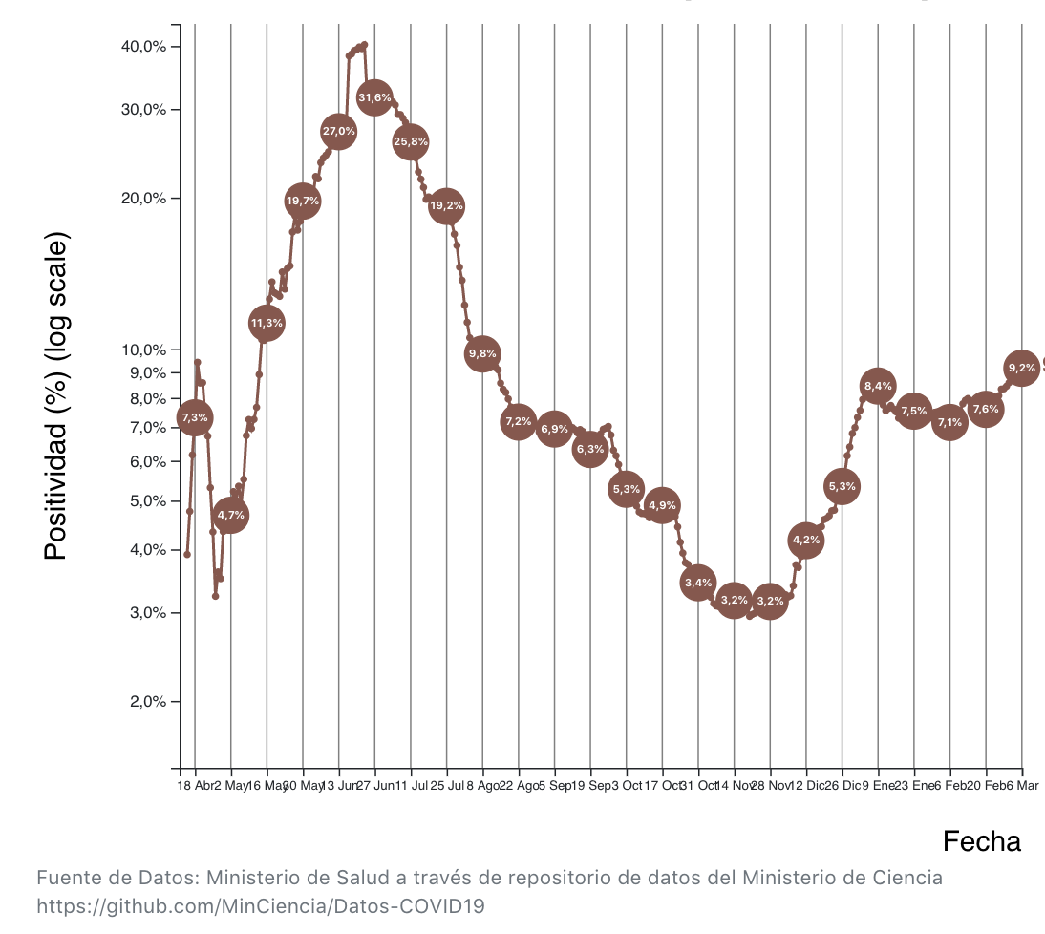
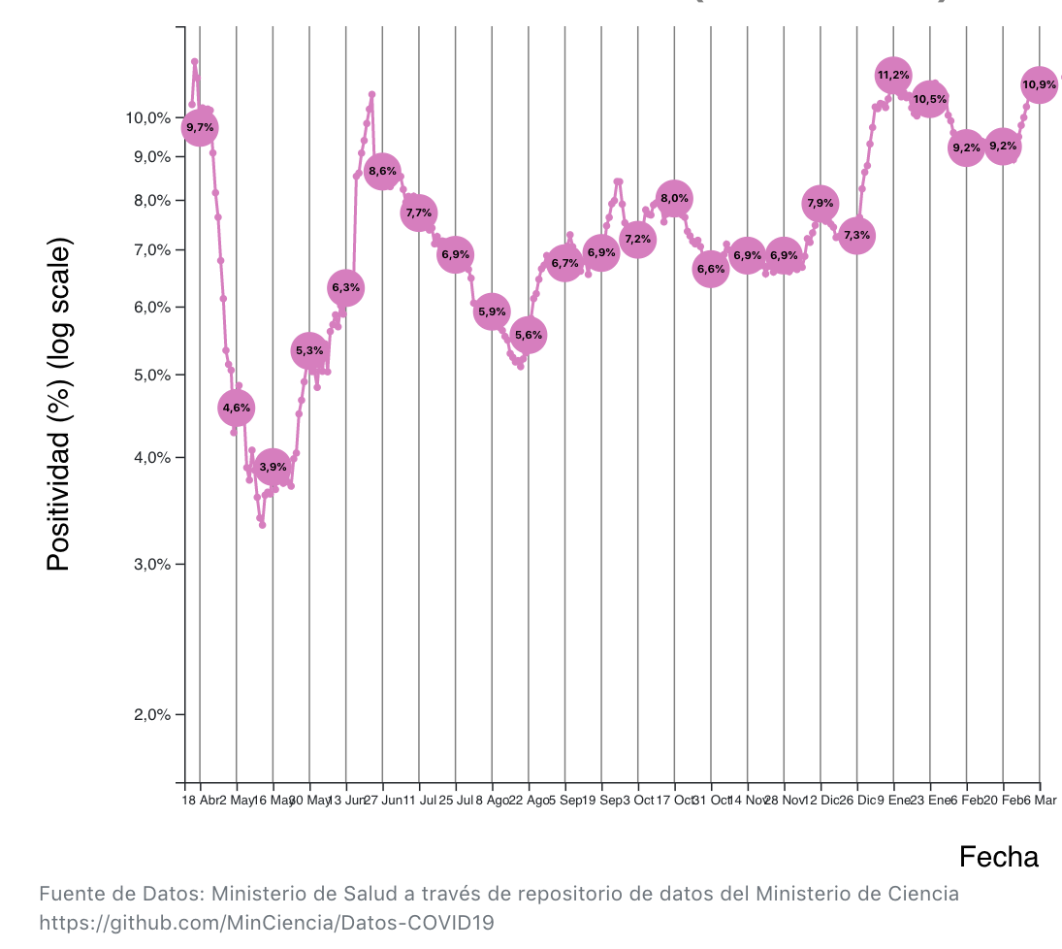
POSITIVIDAD
EXCLUYENDO METROPOLITANA
ATACAMA AL NORTE
COQUIMBO A MAULE (SIN RM)
ÑUBLE AL SUR

Slide 22
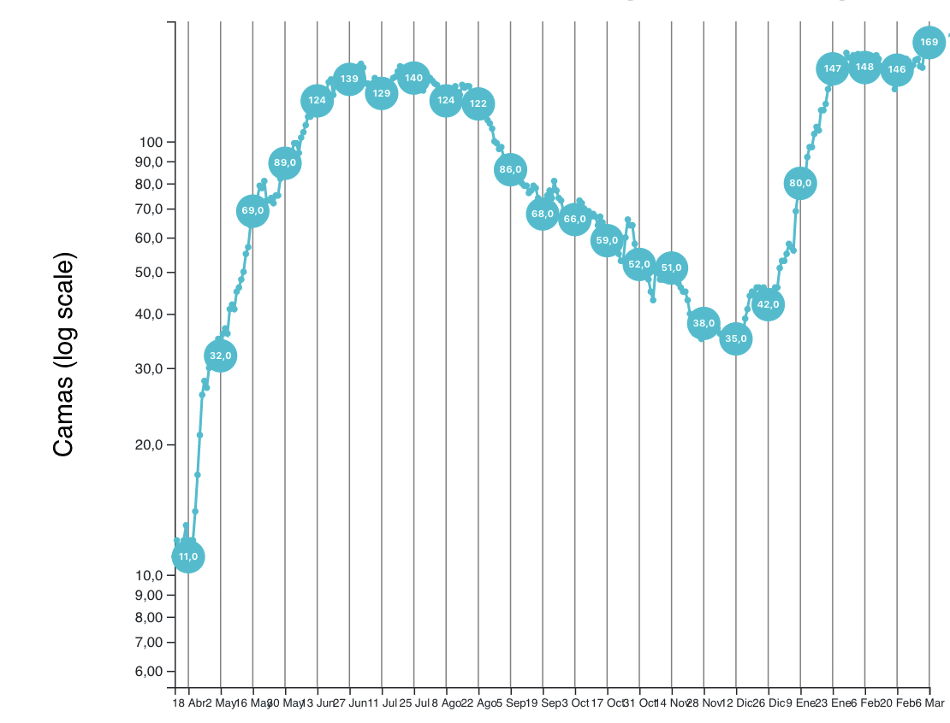
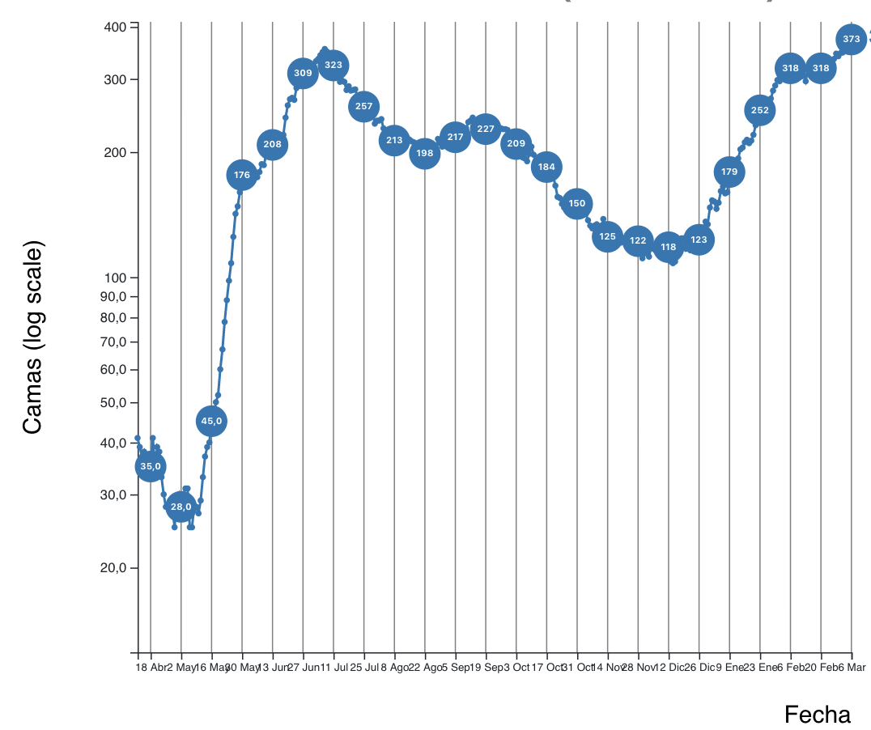
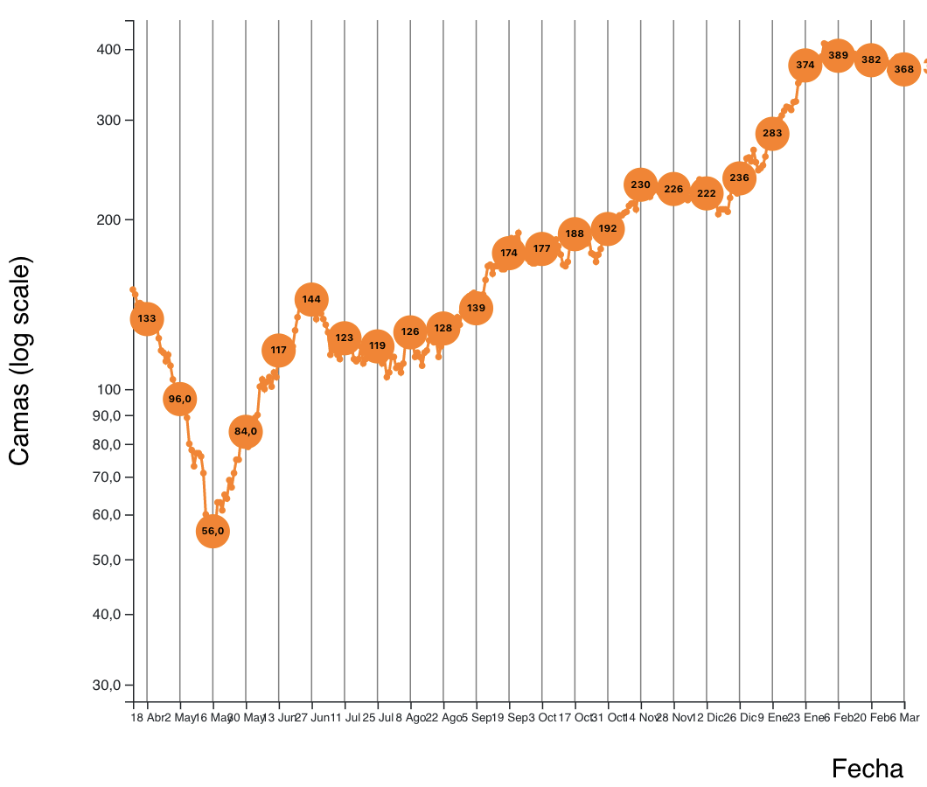
PACIENTES COVID-19 EN UCI
EXCLUYENDO METROPOLITANA
ATACAMA AL NORTE
COQUIMBO A MAULE (SIN RM)
ÑUBLE AL SUR

Slide 23
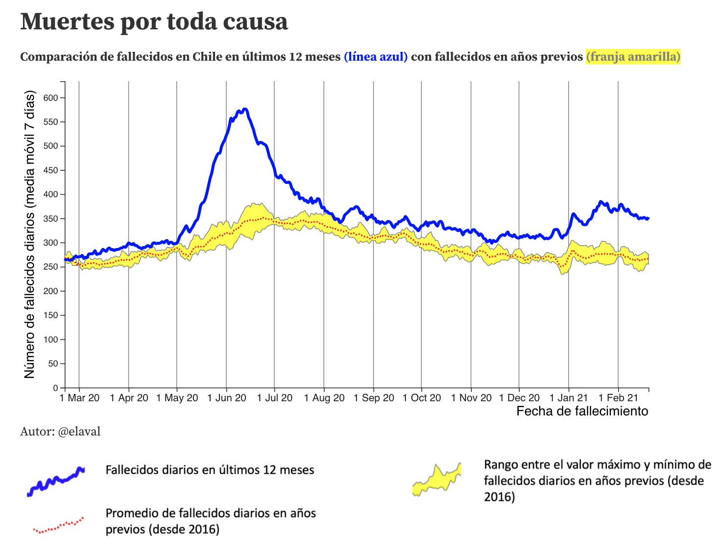
Fuente de datos: DEIS, Ministerio de Salud

